Slide 1
03 - VOCE E MEMORIA
Corso speciale
Italiano per stranieri
Parlare in pubblico
dorella.giardini@guest.unibg.it
annarosa.bertelli@guest.unibg.it

Slide 2
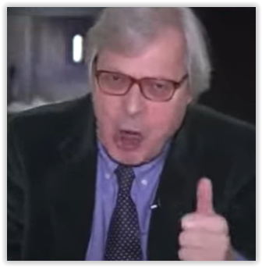
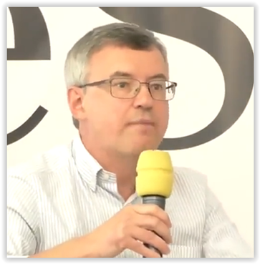
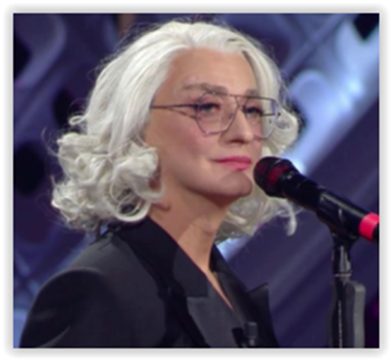
FACCIAMO UNA PRESENTAZIONE DI…
?

Slide 3
FACCIAMO UNA PRESENTAZIONE DI…
Introduzione
Sviluppo
Conclusione
_
Perché (in senso positivo o negativo)
Elementi a favore
Elementi contro
Controbattere
Concludere

Slide 4
STRUTTURE LINGUISTICHE
parlare di pro e contro, esprimere vantaggi e svantaggi (se da un lato…, dall’altro)
fare confronti (viceversa, al contrario, per converso, da una parte… d’altra parte)
esprimere opinioni proprie o di altri;
esprimere ipotesi (es.: se fossi ricco come Bill Gates, farei molte opere di carità)
esprimere idee e concetti astratti, fare proposte e controproposte;
saper tradurre in un discorso dei grafici
saper argomentare: esprimere una tesi, portare prove a sostegno o contrarie
essere convincenti, sostenere le proprie posizioni anche quando la situazione non è favorevole; (permettetemi di…; vorrei far presente che…;
fare delle concessioni per ribadire la propria posizione (è vero che, ma…; in un certo senso… però…; espressioni con il congiuntivo: - sebbene…, io…; - nonostante…, la verità è che…; - per quanto… il punto è che…; )

Slide 5
PAROLE CHIAVE PER IL BUON COMUNICATORE - LETTURA PER CASA «02 tecniche» -
_
_
_
_
_
_
_
_

Slide 6
PAROLE CHIAVE PER IL BUON COMUNICATORE
PUBBLICO
LINGUAGGIO DEL CORPO
SGUARDO
CONTESTO
VOCE
CONVINZIONE, SICUREZZA
LINGUA
PAUSE

Slide 7
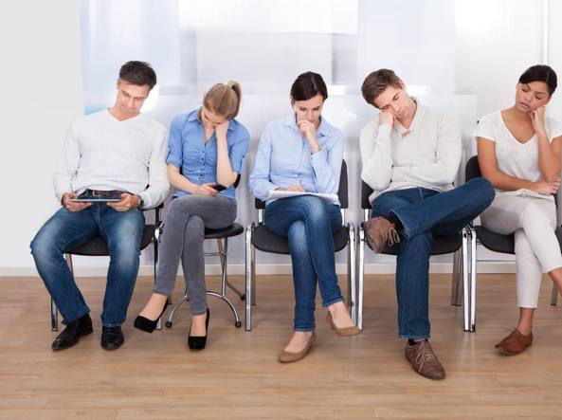
COSA VOGLIAMO EVITARE

Slide 8
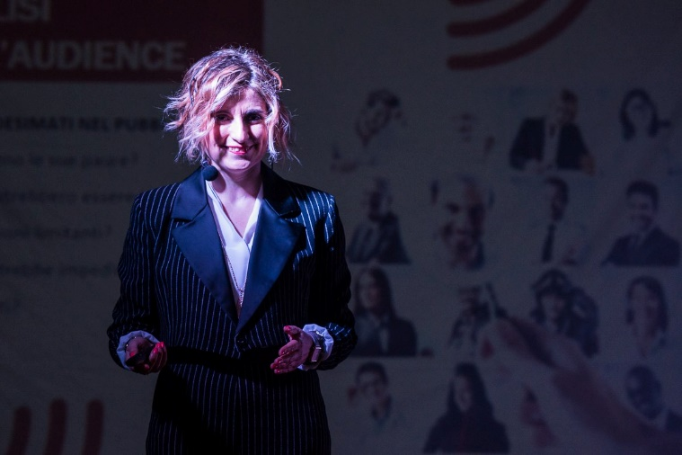
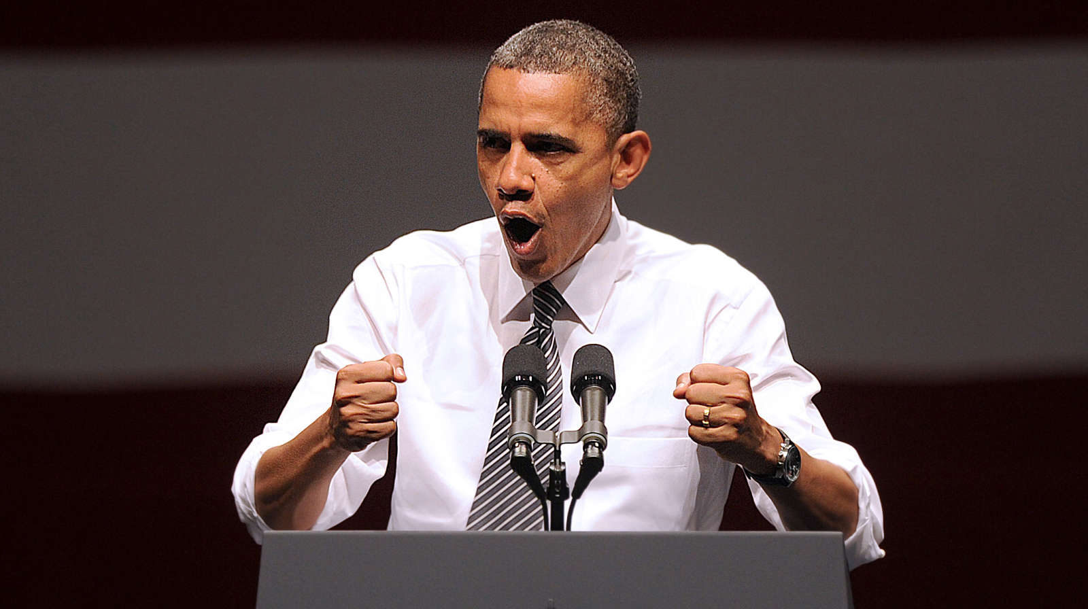
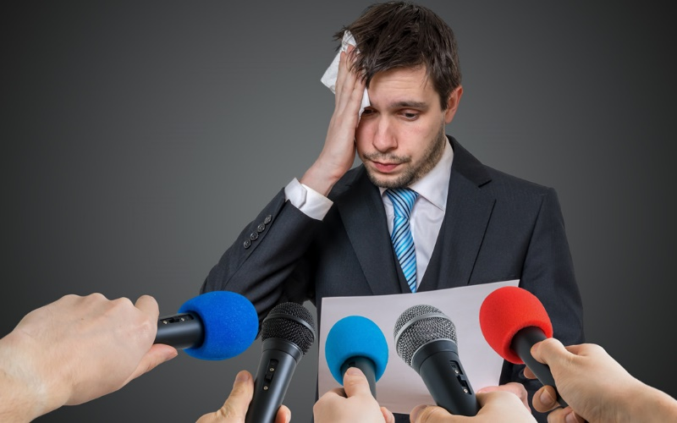
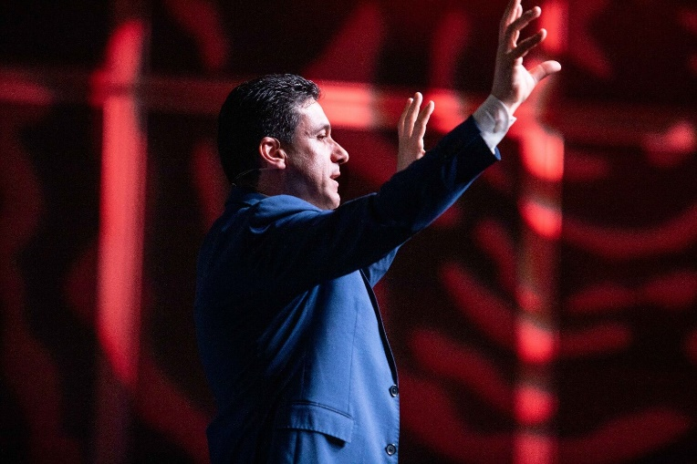
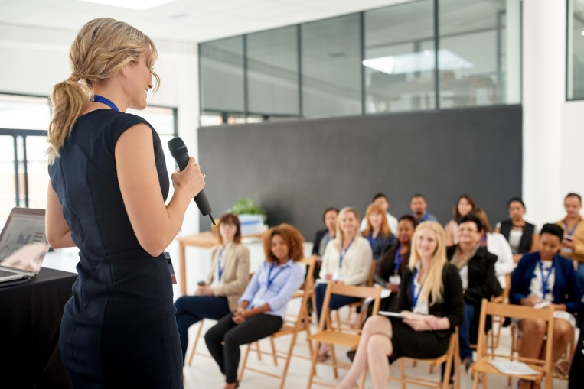
Cosa vogliamo evitare?

Slide 9
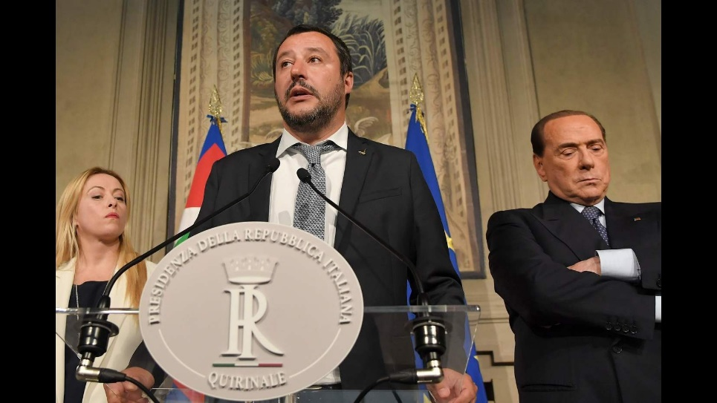
COME DEVE ESSERE UN ‘BUON DISCORSO’?

Slide 10
_
_
_
_
_
_
COME DEVE ESSERE UN ‘BUON DISCORSO’?

Slide 11
_
_
_
_
_
_
Interessante e coinvolgente
Non troppo lungo
‘Interpretato’
Attraente e dinamico
Chiaro e dritto al punto
Che arriva al pubblico in modo rilassato ma sicuro
COME DEVE ESSERE UN ‘BUON DISCORSO’?

Slide 12
Interessante e coinvolgente
Non troppo lungo
‘Interpretato’
Attraente e dinamico
Chiaro e dritto al punto
Che arriva al pubblico in modo rilassato ma sicuro
COME DEVE ESSERE UN ‘BUON DISCORSO’?

Slide 13
Linguaggio comprensibile (che si può capire)
Immagini o altri supporti
Pause, ritmo, intensità
Linguaggio del corpo, gesti
Interessante e coinvolgente
Non troppo lungo
‘Interpretato’
Attraente e dinamico
Chiaro e dritto al punto
Che arriva al pubblico in modo rilassato ma sicuro
COME DEVE ESSERE UN ‘BUON DISCORSO’?

Slide 14
L’IMPORTANZA DEL SOTTOTESTO

Slide 15
Interpretare con la voce – la prosodia
Ritmo
Accento
Intonazione
Intenzione: guida l’interpretazione,
dà ‘colore’ a un discorso.

Slide 16
Interpretare con la voce – la prosodia
Ritmo
Accento
Intonazione
Intenzione: guida l’interpretazione,
dà ‘colore’ a un discorso.
Perché il ‘colore’ di un discorso è importante? SE PARLI:
SE ASCOLTI:
SE STUDI ITALIANO: per parlare con espressività ed efficacia.

Slide 17
Interpretare con la voce – la prosodia
Ritmo
Accento
Intonazione
Intenzione: guida l’interpretazione,
dà ‘colore’ a un discorso.
Perché il ‘colore’ di un discorso è importante? SE PARLI: sottolinei ed esprimi meglio quello che vuoi dire. SE ASCOLTI: capisci meglio, le parole e al di là delle parole.
SE STUDI ITALIANO: per parlare con espressività ed efficacia.

Slide 18
DA EVITARE!
La cantilena
La voce monotona
(canta una canzone con un solo tono)
Sereno è, sereno sarà, se non sarà sereno si rasserenerà.
Pisa pesa e pesta il pepe al Papa, il Papa pesa e pesta il pepe a Pisa.
Trentatré trentini entrarono a Trento, tutti e trentatré trottando.
Dominare le tecniche
permette di avere sicurezza sul ‘come dire’ qualcosa
per potersi concentrare sul ‘cosa dire’..

Slide 19
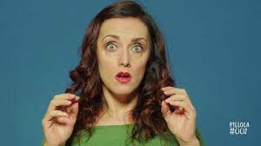
Tecniche per parlare in pubblico
Variare l‘espressione
Memorizzare (1:19-5.20)
Articolare
(da 1:34)
https://www.youtube.com/watch?v=0oNWOXHM53A

Slide 20
Tecniche per parlare in pubblico – attività
Variare l‘espressione
Scegli tre di queste intenzioni comunicative e prova a interpretare la frase:
«ho proprio voglia di mangiare una pizza margherita».
La classe deve indovinare di quali intenzioni si tratta.
Alcune intenzioni comunicative:
allegria pigrizia
nervosismo paura
disgusto esasperazione
esitazione gentilezza
sfida incredulità
passione orrore
tristezza impazienza

Slide 21
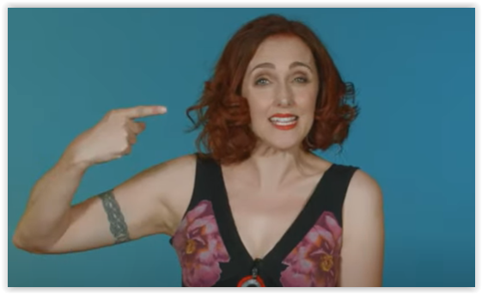
Tecniche per parlare in pubblico
Variare l‘espressione
Memorizzare (1:19-5.20)
Articolare
(da 1:34)
https://www.youtube.com/watch?v=hx7bmnuIUEs

Slide 22
Tecniche per parlare in pubblico – attività
Memorizzare
Ascolta e sintetizza i sette consigli per memorizzare.
(usa la scheda ‘03 – memorizzazione’)

Slide 23
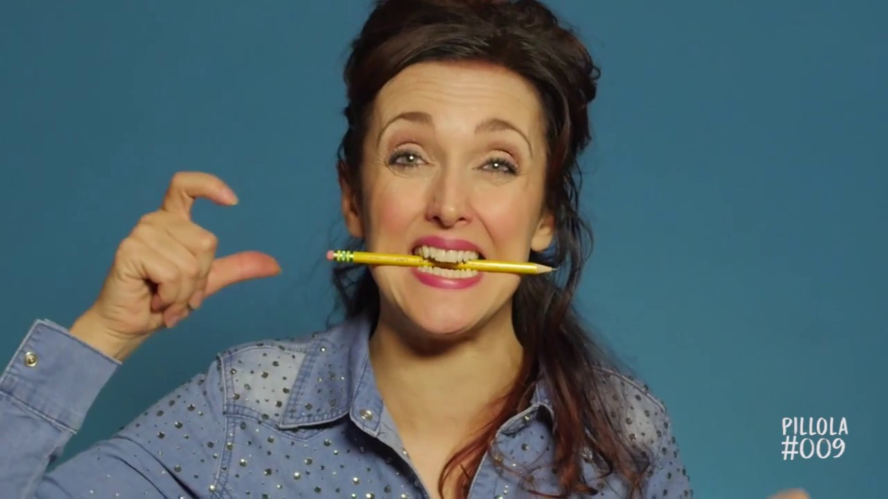
Tecniche per parlare in pubblico
Variare l‘espressione
Memorizzare (1:19-5.20)
Articolare
(da 1:34)
https://www.youtube.com/watch?v=z0gv2sT_sYY

Slide 24
Tecniche per parlare in pubblico – attività
Articolare
Cosa significa ‘timbrare’?
Qual è la sequenza dell’esercizio?
A cosa serve pronunciare le parole con una matita in bocca?

Slide 25
Tecniche per parlare in pubblico – attività
Sereno è, sereno sarà, se non sarà sereno si rasserenerà.
Pisa pesa e pesta il pepe al Papa, il Papa pesa e pesta il pepe a Pisa.
Trentatré trentini entrarono a Trento, tutti e trentatré trottando.

Slide 26
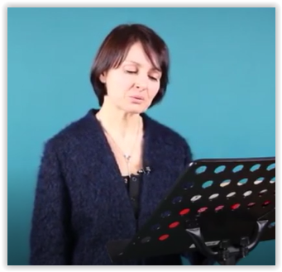
Compito per casa/1
Guarda i video ‘Interpretazione’ che trovi in moodle e analizza il sottotesto.
Segui le indicazioni nella scheda ‘03 – analisi del sottotesto’

Slide 27
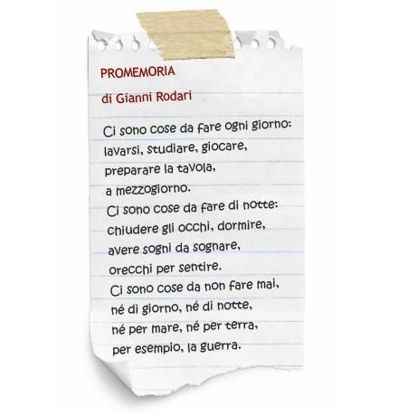
Compito per casa/2
Ripensa al lavoro di analisi del sottotesto che hai fatto. Adesso tocca a te interpretare!
Leggi questa bella (e facile!) poesia.
Rileggila più volte, ad alta voce seguendo le indicazioni nella scheda:
‘03 – INTERPRETAZIONE DI UN TESTO’
Preparati a recitare la poesia all’inizio della prossima lezione.

